Slide 1


openGauss数据库智能运维平台DBMind详解及实战案例
演讲人：华为 李士福

Slide 2

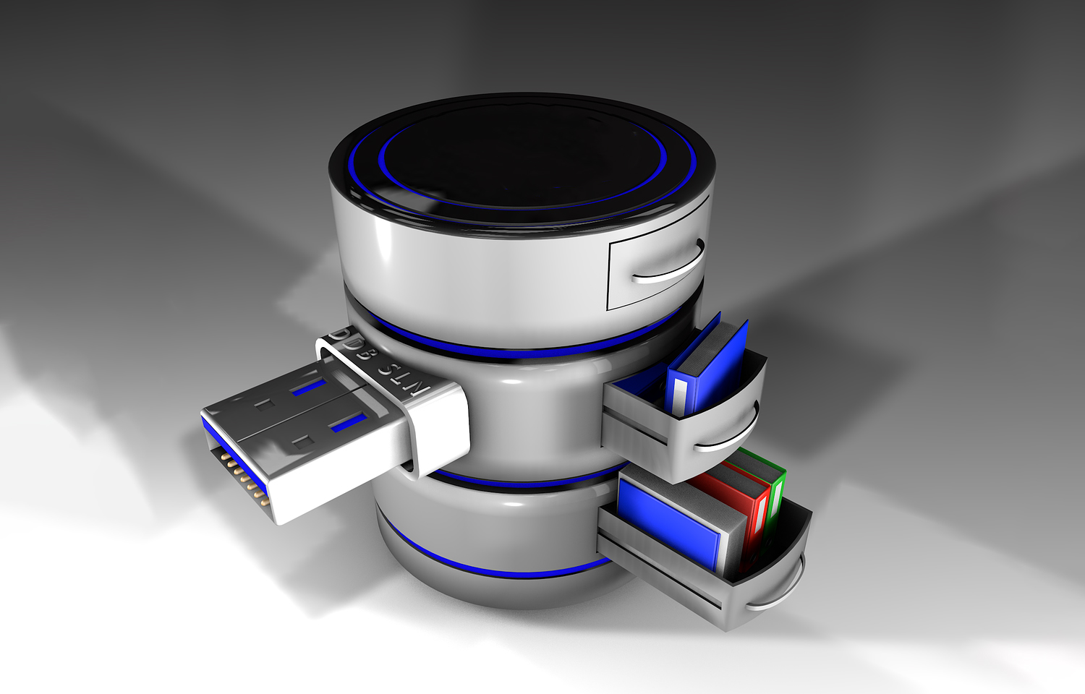
个人介绍
14年数据库内核开发经验，2014年加入华为高斯部，之前在Teradata研发中心从事分布式MPPDB数据库研发。
当前主要负责GaussDB（openGauss） AI特性设计和开发，包括AI4DB自治运维系统及DB4AI库内AI引擎；同时作为openGauss社区TC成员支撑openGauss社区拓展。
邮箱：lishifu@huawei.com

Slide 3
目录
openGauss AI整体介绍
DBMind架构和模块介绍
DBMind客户场景案例
DBMind下一阶段计划

Slide 4


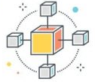



openGauss四大根技术，构筑领先的企业级开源数据库
企业核心业务数据管理需求
企业级高性能
企业级安全&可信
企业级高可用
企业级智能
用户
230万tpmC
<10s
openGauss
原生DB4AI
>30s
慢SQL诊断
ODBC/加密
完全
服务
150万tpmC
智能索引
4路鲲鹏
全密态数据库
多方共识可信
部分
服务
其他产品
2路鲲鹏
不可
服务
openGauss1.0
openGauss2.0
openGauss加密存储
时间
NUMA-Aware数据与计算亲缘性技术
SQL ByPass、无锁优化算法，动态剪枝技术
KMC安全密钥管理，客户端加解密，openGauss加密存储，实现数据全生命周期隐私保护
原生多方共识，数据防篡改
日志并行回放，同DC內RTO<10s，单域最佳
基于Paxos协议的多地多中心，实现全域高可用
智能索引推荐，慢SQL诊断，解决90%索引问题，性能提升10倍，提升运维效率
原生AI能力，懂SQL就能用AI

Slide 5
openGauss AI全景概述 - AI Framework for Database
AI4DB
DB4AI
Self Security
Self Assembler
全应用场景
SQL/DBMS/Kernel
In-DB Analytics
Self Diagnosis / Healing
Self Monitor
Learned Index / Storage
In-DB Optimization
Workload Forecasting
Index Advisor
Workload Scheduling
In-DB Operator
View/Partition Advisor
Knobs Tuning
Learned Optimizer
AI in SQL
AI in DBMS
AI in Kernel
全用户
User/DBA/Developer
AI Framework
AI算法(机器学习/深度学习等)
全技术栈
AI/ ML/ DL
深度学习平台(MindSpore等)
机器学习库(xgboost等)
优化算法/自研算法
异构计算
KunPeng
X86
Ascend
GPU

Slide 6

openGauss 原生库内AI引擎：简易SQL、极致性能
CREATE MODEL price_model USING logistic_regression FEATURES size, lot TARGET price FROM HOUSES;
SELECT id, PREDICT
BY price_model (FEATURES size, lot), size FROM houses;
In-Database AI引擎
模型丰富
库内原生支持20多种常用AI算子，满足超过95%的机器学习使用场景
高性能
性能相比开源产品提升5-10倍
低门槛
极简SQL语法，易学习、易使用
安全高效
库内全流程AI框架，数据不出库，E2E完成数据清洗、特征工程、模型选择和模型训练，安全可靠、简单高效
原生SQL语法
openGauss
Data Exploration
Data
Cleaning
Feature Engineering
Model Selection
Model Training
Hyper Param Tuning
Initial Analyze
Classification
Categorization
Aggregation
…
Extration
Translation
Loading
Modification
1.特征工程
2.模型选择
Controller Parameter Service
4.效果评估
3.模型训练
② 训练平台及超参优化
ML Architecture
Original Data
Training Data
ML Training
Model
Test/Deploy
① 版本化数据管理
Hyperparameters
③ 概念漂移检测
DB4AI功能模块与全流程

Slide 7
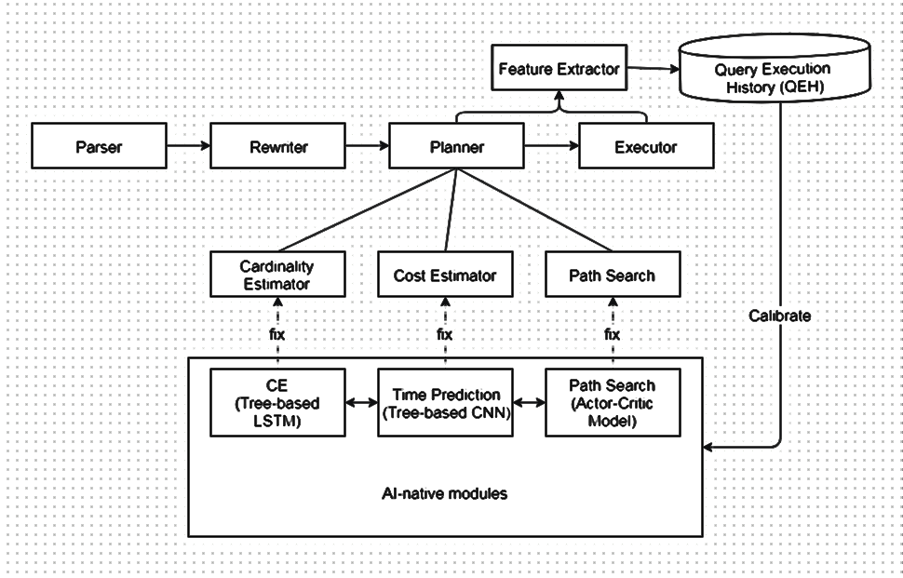
openGauss AI-Based优化器
传统优化器关键问题
行数估算问题 | 1. 多列相关性问题 2. 表达式统计信息问题 3. 中间结果集统计信息问题 4. 数据分布问题
代价模型问题 | 1. 算子间代价失衡问题 2. 算子并行化代价问题 3. 分布式计划并行代价问题 4. 代价-时间换算问题 5. 跨平台泛化问题
路径搜索问题 | 1. 搜索空间与搜索代价的平衡（NP问题） 2. 局部最优解与全局最优解问题
解决传统优化器的行数估算、代价模型、路径搜索等经典问题。
推动优化器朝智能化方向发展，实现自适应、自优化。

Slide 8
目录
openGauss AI整体介绍
DBMind架构和模块介绍
DBMind客户场景案例
DBMind下一阶段计划

Slide 9
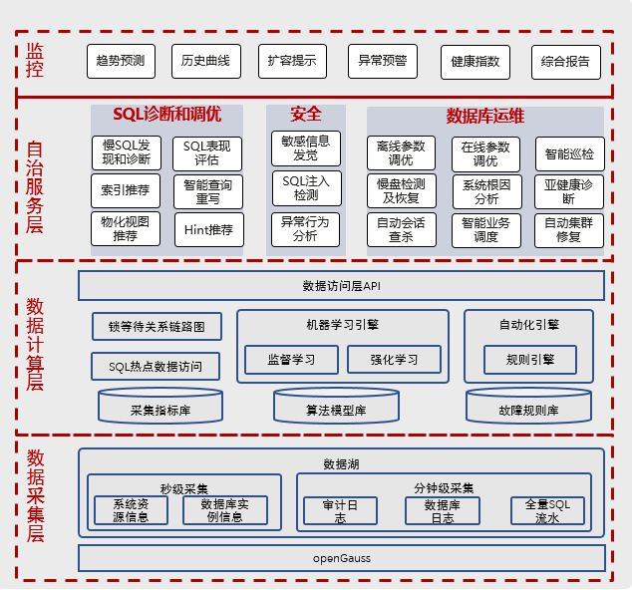
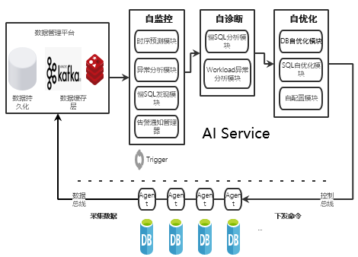
DBMind自治运维平台架构图
Agent：从DB上采集数据、负责执行AI Service下发的命令；
数据管理平台：负责数据的缓存、持久化，包括时序数据、日志数据、SQL流水等
AI Service: 包括自监控、自诊断、自优化三个部分，利用机器学习（深度学习）算法、故障模式库等进行问题的发现、分析与解决；
数据总线：用于将从DB上收集的数据传送到数据管理平台；
控制总线：用于下发AI Service的运维命令Agent：从DB上采集数据、负责执行AI Service下发的命令

Slide 10
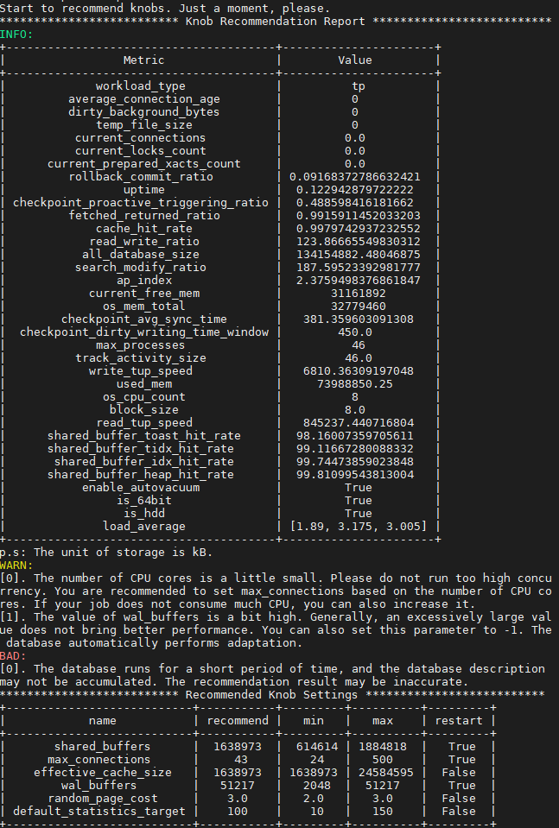
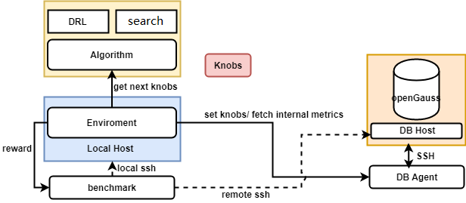
参数调优和诊断
调优参数列表：根据不同的场景预设，用户也可以根据经验配置；
调优方法概括：结合深度强化学习与全局优化算法，针对不同类别的参数进行细粒度调优。
调优效果评估：观察benchmark的跑分结果，预置的benchmark丰富，极简可扩展。
离线参数调优流程概述：
利用长期参数调优总结出的先验规则进行参数配置诊断与生成数据库workload报告；
根据系统的workload、环境信息推荐初始参数配置，包括推荐参数值、建议最大值和最小值（用以保证稳定性，供用户结合自身经验进行选择）；
利用训练好的强化学习模型进行调优，或者使用全局优化算法在给定的参数空间内进行搜索；
常规评价调优效果好坏的方法是跑benchmark获得反馈，调优框架除支持常规benchmark如TPC-C、TPC-H等，还为用户提供了自定义benchmark的框架，用户只需要进行少量工作进行适配即可；目前还在演进支持Performance Model的参数调优，将更进一步加快调优速度；.
在线参数调优流程概述：
1. 采集用户系统内的统计信息和workload，根据训练好的监督学习模型和先验规则，推荐给用户对应的参数配置。

Slide 11
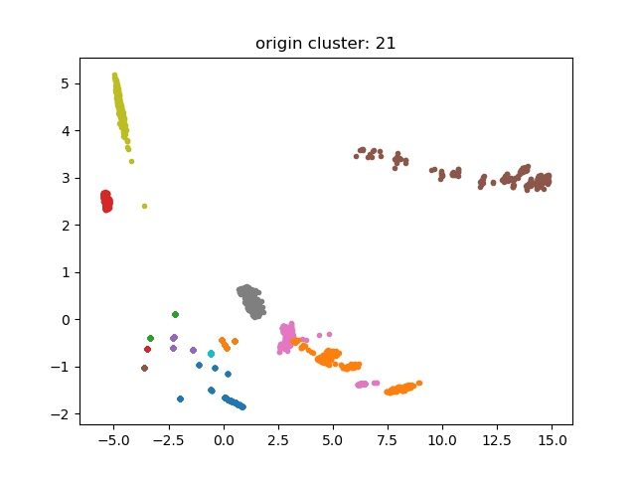
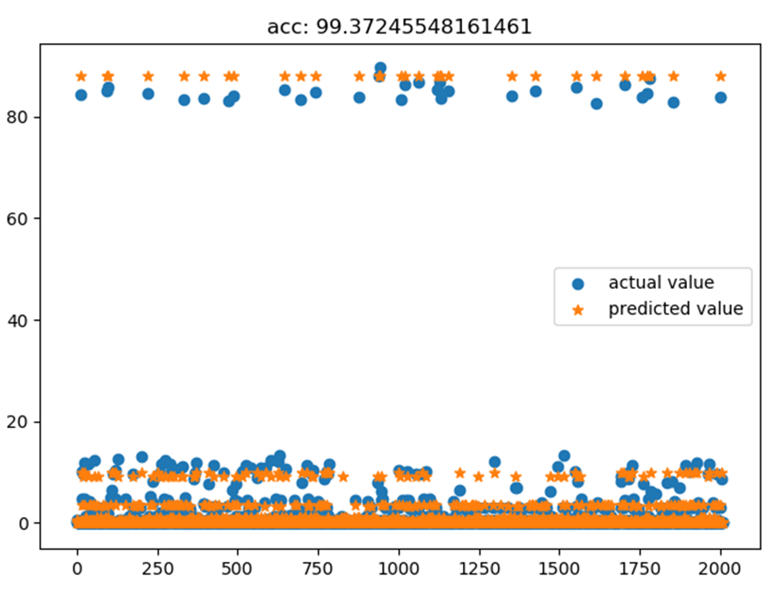
慢SQL发现
使用场景介绍：
1. 上线业务预检测：上线一批新业务前，使用SQL诊断功能评估此次上线业务的预估执行时长，便于用户参考是否应该修改上线业务。
2. Workload分析：能够对现有workload进行分析，将现有workload自动分为若干类别，并依次分析此类别SQL语句执行代价，以及各个类别之间的相似程度；
3. SQL透视：能够将workload进行可视化，通过不同颜色和距离远近判断SQL语句之间的相似性，从而供用户直观地分析SQL语句的特点。
SQL透视效果
具备较高的预测准确率
关键功能：
预估SQL语句的执行时间
根据SQL语句类型进行类别区分
SQL语句分布情况的可视化

Slide 12
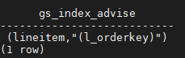
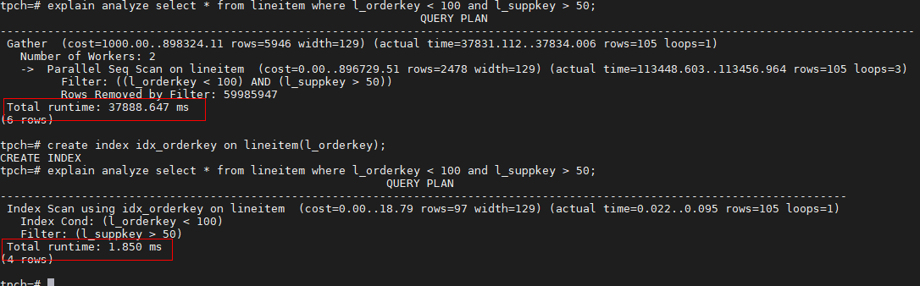
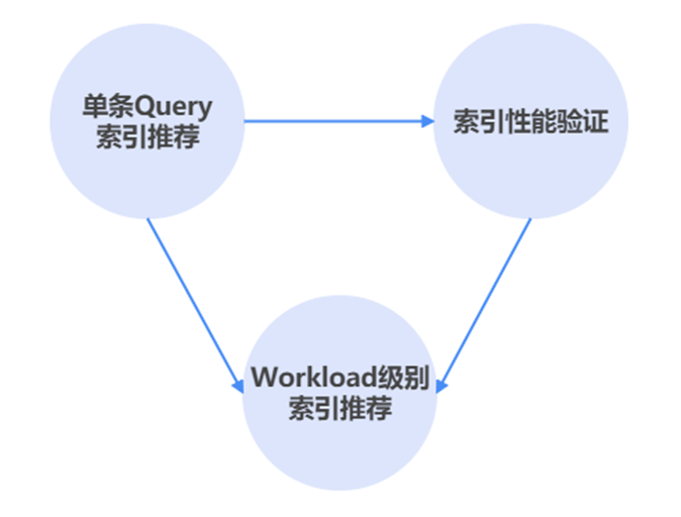
索引推荐
使用场景介绍：
根据用户的Workload整体信息，为用户推荐需要创建的索引。
端到端索引推荐的原理细节
单Query索引推荐的核心方法：
基于原生的词法和语法解析，对查询语句中的子句和谓词进行分析和处理，再结合字段选择度、聚合条件、多表Join关系等输出最终建议。
索引性能验证的方法：
利用优化器评估，进而判断创建该索引后，对优化器生成执行计划的影响。
Workload级别索引推荐的核心方法：
通过用户输入（或自主采集）得到的workload信息，从候选索引中筛选出若核心索引。该过程中通过对SQL语句进行模板化，通过特征过程，对SQL中可能作为索引的列名进行提取作为特征，并进行向量化聚类。最终提取把生成的聚类中心中的语句作为压缩后的工作负载，进行索引推荐。
使用示例：使用gs_index_advise() 推荐索引，相比无索引情况下，性能提高10000倍！
← 建议在lineitem表的l_orderkey列上创建索引。
TPC-C
从单条到workload

Slide 13
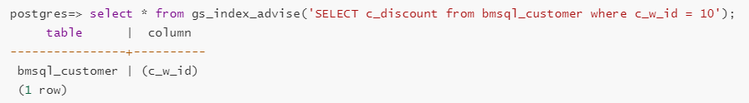
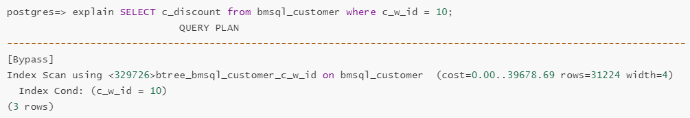
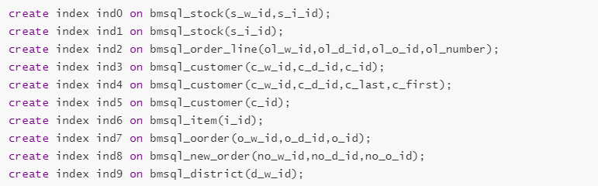
索引推荐使用方法
单条索引推荐：系统函数select * from gs_index_advise(‘SQL statement’)
虚拟索引：使用系统函数hypopg_create_index(‘SQL statement’)创建虚拟索引
开启GUC参数enable_hypo_index，该参数控制数据库的优化器进行EXPLAIN时是否考虑创建的虚拟索引。
Workload索引推荐：
TPC-C
从单条到workload

Slide 14

慢SQL诊断和建议
业务慢SQL来源：
慢SQL数据从openGauss系统视图dbe_perf.statement_history，该视图包含慢SQL文本、开始和结束执行时间、行数等相关信息。
慢SQL关键指标来源：
慢SQL关键指标指能表征慢SQL执行状态的指标，其可分为数据库相关和系统相关，数据库相关指标从系统表和系统视图中获取，例如返回行数、索引信息等；系统相关指标则直接从当前系统中获取，例如CPU USAGE、IOWAIT等。
特征构建:
特征构建主要指在上述指标的基础上，构建分析慢SQL根因所需的特征，例如通过SQL执行的返回行数和总行数，判断慢SQL是否具有大查询的特征，这样可以将每个异常构建成对应的特征向量。
特征权重调整：
诊断框架使用KNN进行根因定位，即找寻与当前慢SQL特征向量最相似的topK个根因，再基于多数表决的方式确定根因类别。
业务慢SQL
关键指标获取
离线训练平台
特征权重调整
特征构建
FeatureLib
insert( root cause )
特征权重调整
update( root cause )
delete( root cause )
KNN算法
根因分析结果
特征构建
慢SQL信息
关键指标获取
在线推理平台
Notes:
历史的慢SQL特征向量和根因存储在FeatureLib，用户可以基于业务实际状况更新根因的权重
最近Top3，权重影响KNN度量距离，找出topK最近，一个根因对应多个特征向量，（磁盘慢=iops、吞吐量等多个指标）

Slide 15
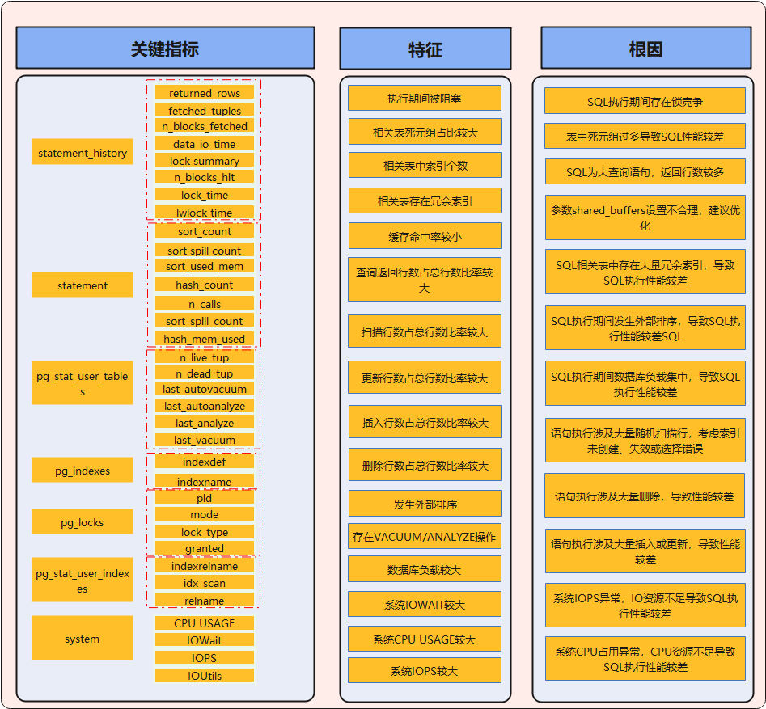
慢SQL诊断关键指标与常见根因

Slide 16
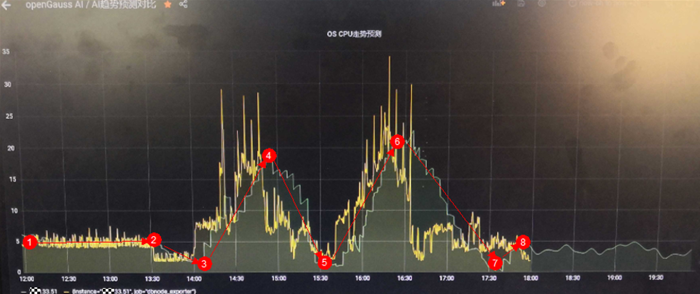
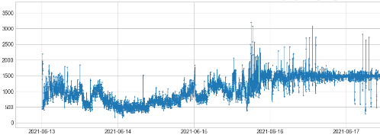
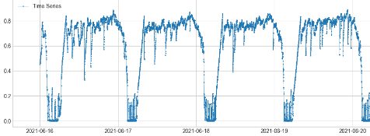
趋势预测
历史数据
数据预处理：
数据预处理主要负责对时序数据空缺值、异常值和格式等进行处理，保证后续步骤能正确执行，确保预测稳定性。
数据分类：
数据分类模块基于多尺度窗口滑动方式提取时序数据特征，构建特征向量，获取数据的分类模型。
数据预测：
数据预测模块根据数据的类别适配相应的预测算法，得到最终的预测结果
x
x
x
x
…
x
x
x
数据预处理
空白值插补
异常值处理
数据标准化
数据分类
时序数据特征提取
特征计算
数据分类模型
数据预测
非周期
机器学习算法
result
周期
平稳
时序分解算法

Slide 17
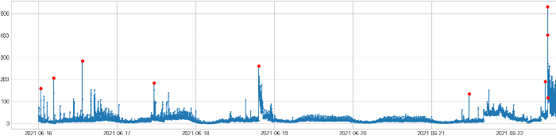
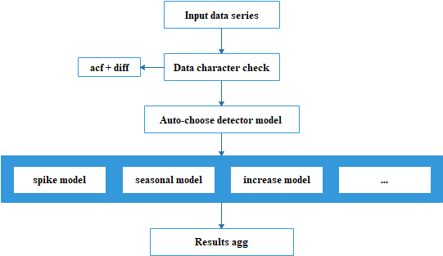
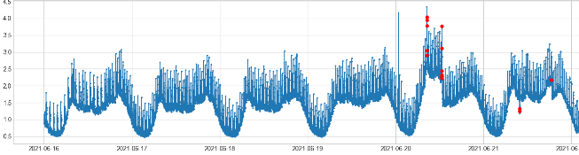
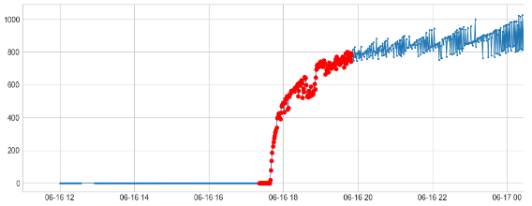
异常检测
应用场景：大规模时序数据的异常自动检测，可以实现陡升陡降、周期异常、增长异常、波动加剧等异常的检测
Spike：diff -> boxplot /3σ -> threshold
总体方案：
Seasonal data
Seasonal：mean filter -> remove season -> spike detector
Non-seasonal data
Increase：remove spike -> mean filetr-> normalization -> increase rate/lean rate
Notes:
Acf 自相关系数+差分判断周期性特征，来特征选择哪个模型
Spike陡增和抖降：差分（当前数值与前面5个中位数比较）、相线图（差异程度，给出阈值，比较差分或者异常程度）、阈值（大于一定比例才是异常，去掉一些小抖动）
周期性：均值滤波，去除毛刺，去周期（周期性性趋势去除），基于残差再进行Spike检测
增长率：去除毛刺，均值滤波，归一化，增长率（10个数据8个增长）和斜率（大于一定比例就是异常 30）
波动数据：基于标准差进行差分计算
Left shift：水平数据突然上升（两组数据比较）
其他模型都工作，最终聚合

Slide 18
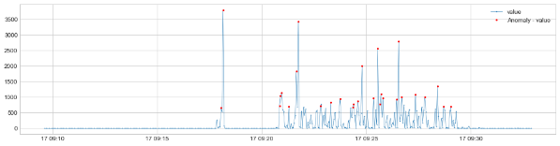
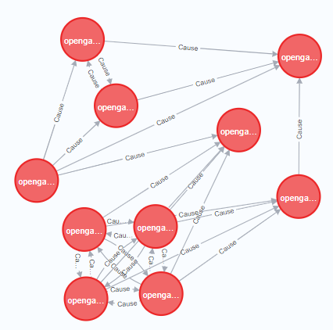
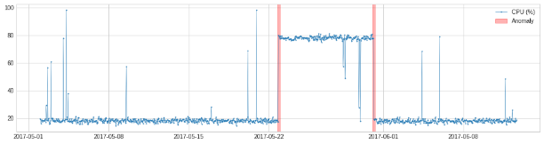
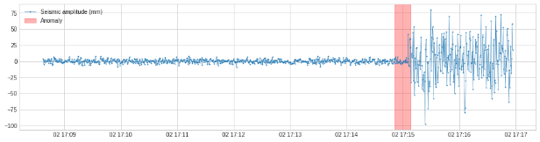
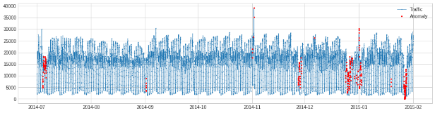
系统亚健康根因诊断
监控指标关联分析（聚类）
监控指标异常检测
根因诊断路径学习
IO异常
Spike
种类
查询行扫描异常
Level Shift
种类
查询调用量异常
Volatility Shift
种类
Seasonal Violation
出现大扫描
Notes:
离线进行多指标关联分析，聚类实现
异常检测算法实时健康时序数据异常，然后基于决策树（随机森林）来判断异常根因
主要这四种异常，

Slide 19
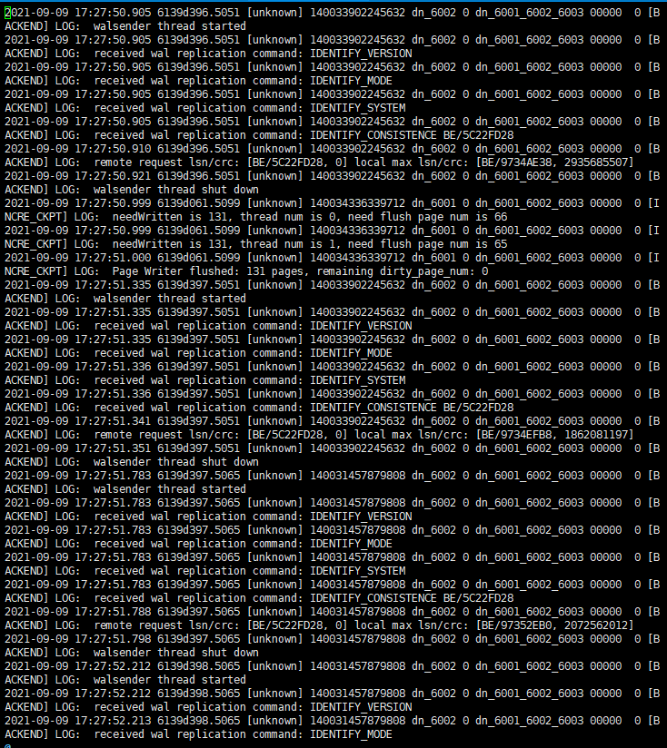
集群故障根因诊断
专家故障排查图谱流程
日志故障信息提取
根因诊断路径学习
Connection Refused
告警
ssh连接
Yes
结果
No
排查ssh连接情况
丢包率
ping连接
Yes
ssh
No
结果
结果
排查网络
排查丢包率
High
Yes
网卡故障
机器资源耗尽
ping
丢包
High
No
Yes
未知
机器资源耗尽
网卡故障
Notes:
专家规则 确定当前根因考虑那些故障告警
抽取告警中关键字段
故障：网络、集群状态、磁盘

Slide 20
目录
openGauss AI整体介绍
DBMind架构和模块介绍
DBMind客户场景案例
DBMind下一阶段计划

Slide 21
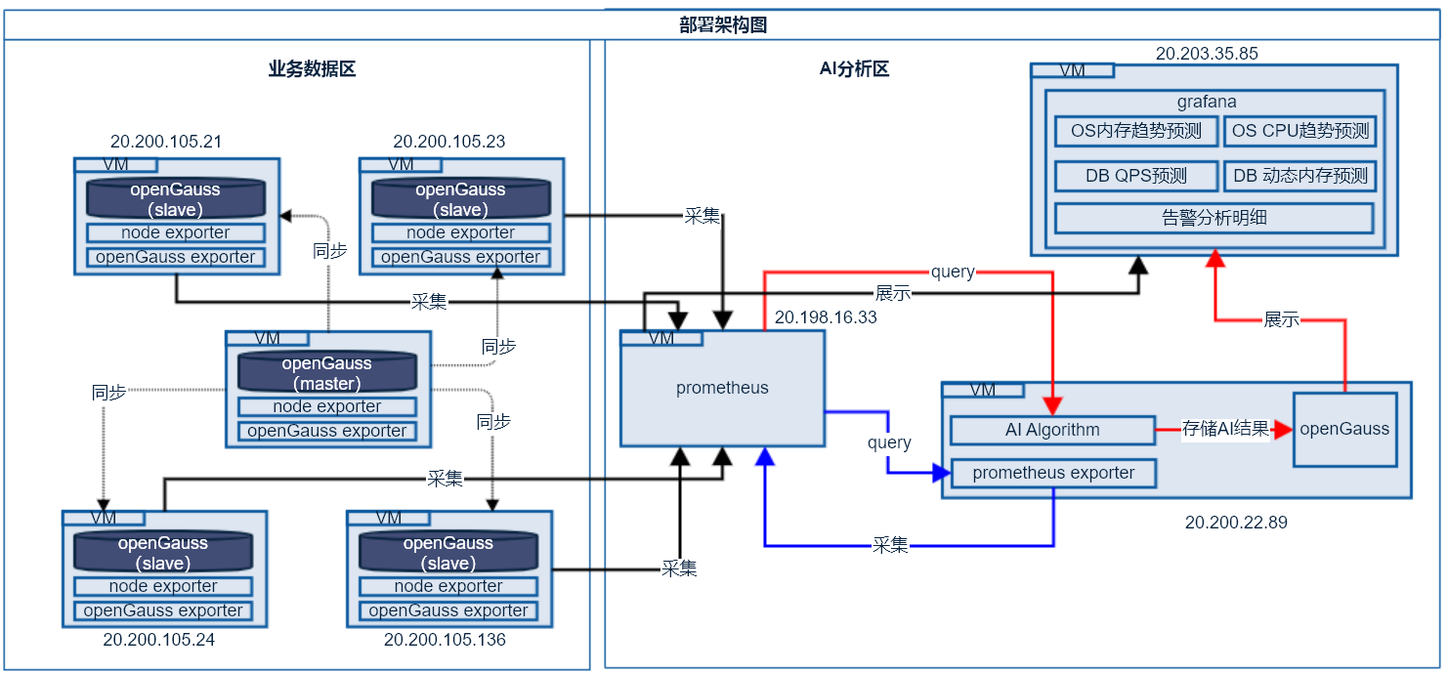
某客户场景部署示意图
部署架构，整体分为业务数据区和AI分析区：
业务数据区为一套一主四备的openGauss集群。
AI分析区包含 AI Algorithm, prometheus exporter 和 grafana
prometheus exporter 在定时调用下，抽取promtheus中的的指标数据，二次加工后，返回给prometheus；
AI Algorithm 基于prometheus中采集的数据进行计算的AI算法应用,计算后存储到独立于业务数据区的openGauss中；
grafana从prometheus和openGauss中获取数据，进行结果展示。

Slide 22
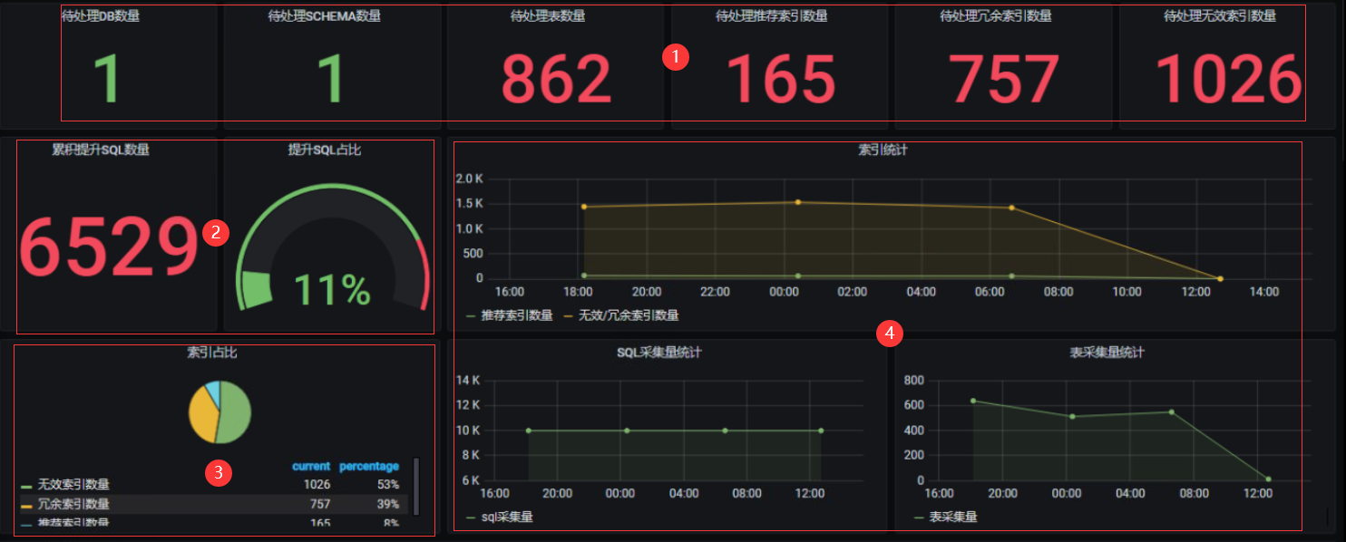
索引推荐展示图总览
索引总览：
已建索引覆盖多少SQL及表
有效索引
无效索引
冗余索引
索引可提升SQL比例及数量

Slide 23
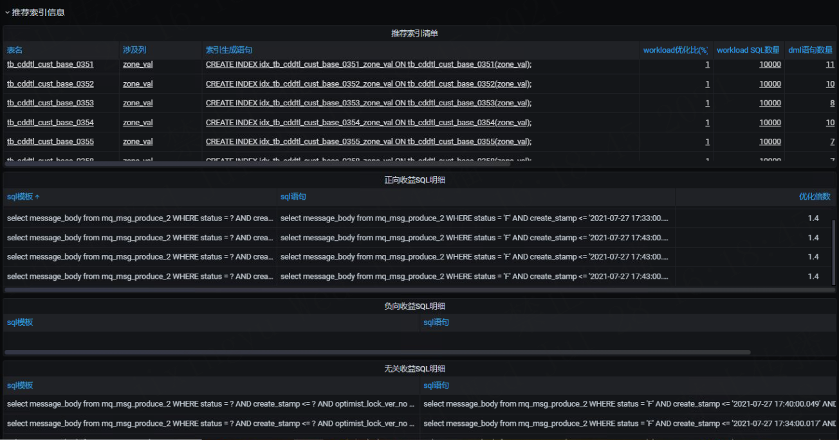
索引推荐明细图

Slide 24
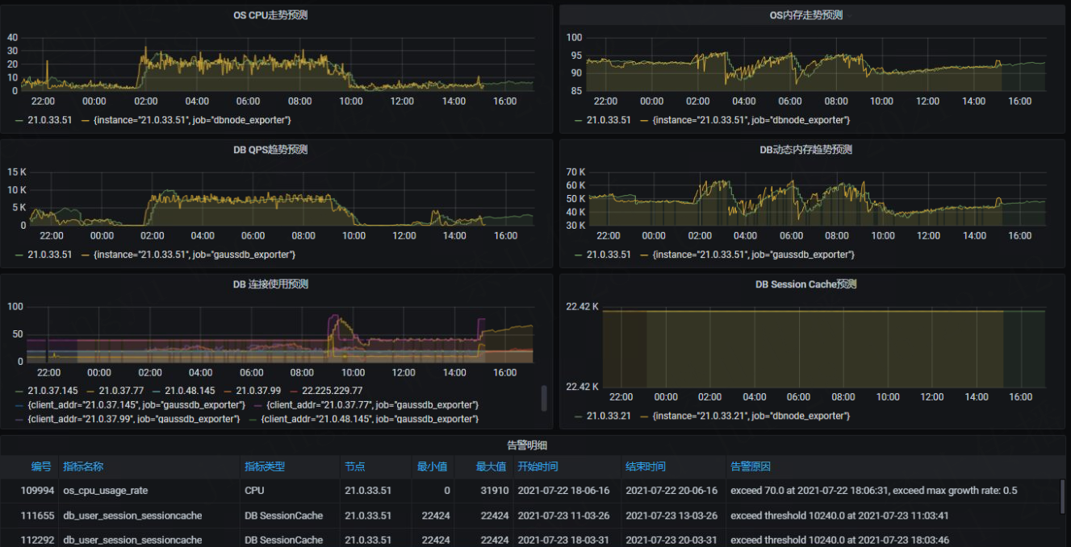
趋势预测及告警明细展示图总览

Slide 25
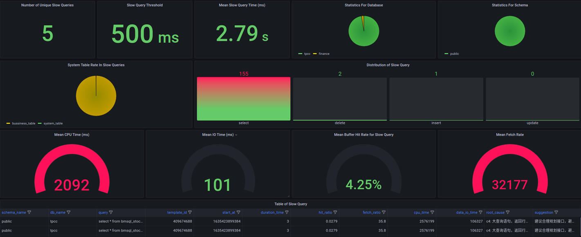
慢SQL诊断展示总览

Slide 26
目录
openGauss AI整体介绍
DBMind架构和模块介绍
DBMind客户场景案例
DBMind下一阶段计划

Slide 27
DBMind 开源进展
2020.6
2021.3
2021.9
2022.3
参数推荐
慢SQL发现
监控和趋势预测
索引推荐
慢SQL根因诊断
异常检测
系统根因分析
WEB界面

Slide 28
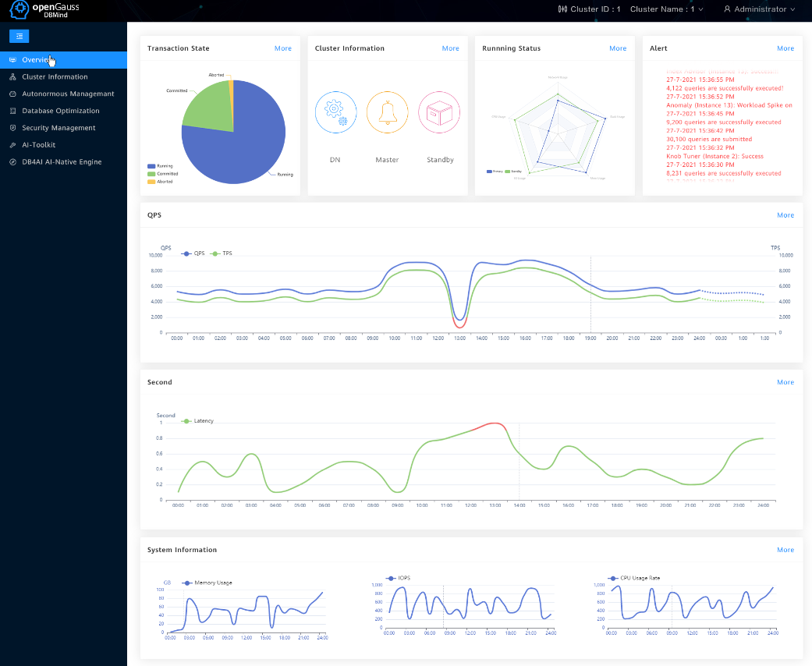
DBMind Web展示界面

Slide 29
谢谢观看
THANKS FOR WATCHING

